Slide 1
Ludomani
- Gambling er ikke kun for sjov

Slide 2
Dagsorden:
Hvad er ludomani?
Hvordan og hvem udvikler ludomani?
Hvad skal man være opmærksom på?
Hvad kan man gøre?
Hvad får du med i dag?

Slide 3
Hvad er ludomani?

Slide 4
Ludomani er den ”usynlige afhængighed”
Ludomani kaldes ofte for den usynlige afhængighed pga. manglende tegn på misbrug.
Ved at vide mere om ludomani, kan vi bedre opdage, forebygge og handle
4

Slide 5
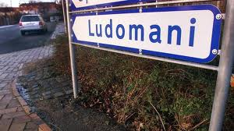
Hvad er ludomani?
”Ludomani er kendetegnet ved hyppigt gentagne episoder af spillelidenskab, der dominerer personens liv...”
WHO, ICD-10

Slide 6
Pengespil/gambling er: spil med en indsats, tilfældighed og gevinstchance

Slide 7
Håndsoprækning

Slide 8
Hvordan udvikler man ludomani?

Slide 9
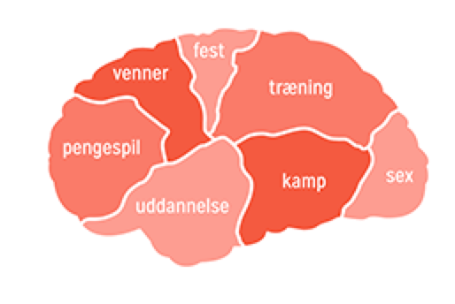
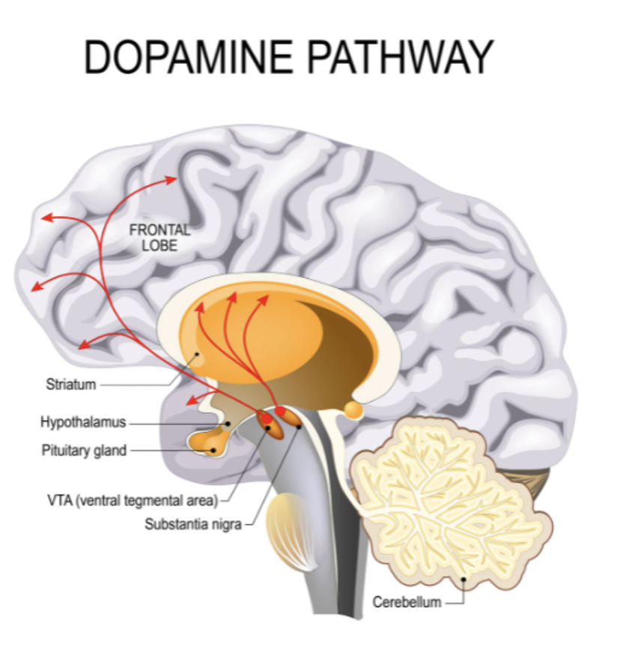
Du kender dopamin fra mad, sex, og måske gambling / betting
Dopamin er et motiverende belønningsstof som giver den dejlige fornemmelse
Fordi det er belønnende er det også afhængighedsskabende!
Dopamin påvirker vores beslutninger!

Slide 10
Ludomani – en process
Risikospilleren
Problemspilleren
Den ludomane
Bliver mere og mere optaget af spil og bruger flere penge på det
Personens spil er overvejet og planlagt
Risikospilleren er optaget af muligheden for gevinst
Spillet griber ikke voldsomt ind i personens privatliv
Bruger stadig flere penge og mere tid på spil
Personen læser om spil, gevinstchancer osv.
Spil lægger beslag på energiniveauet
Omgivelserne mærker ændringer i opførslen
Er afhængig af pengespil
Spillet er det centrale i spillerens liv
Venner/uddannelse/arbejde og fritidsinteresser nedprioriteres
Risiko for at personen isolerer sig
Gælden er voksende

Slide 11
Konsekvenser af ludomani
Lyver over for andre
Aftalebrud
Har ikke penge til fester (sociale aktiviteter) = social isolation
Humørsvingninger
Stress
Hovedpine
Indre uro
Stopper med fritidsaktiviteter
Gæld
Låner penge af venner
Sårbarhed over for at låne penge af de ”forkerte
Koncentrationsbesvær

Slide 12
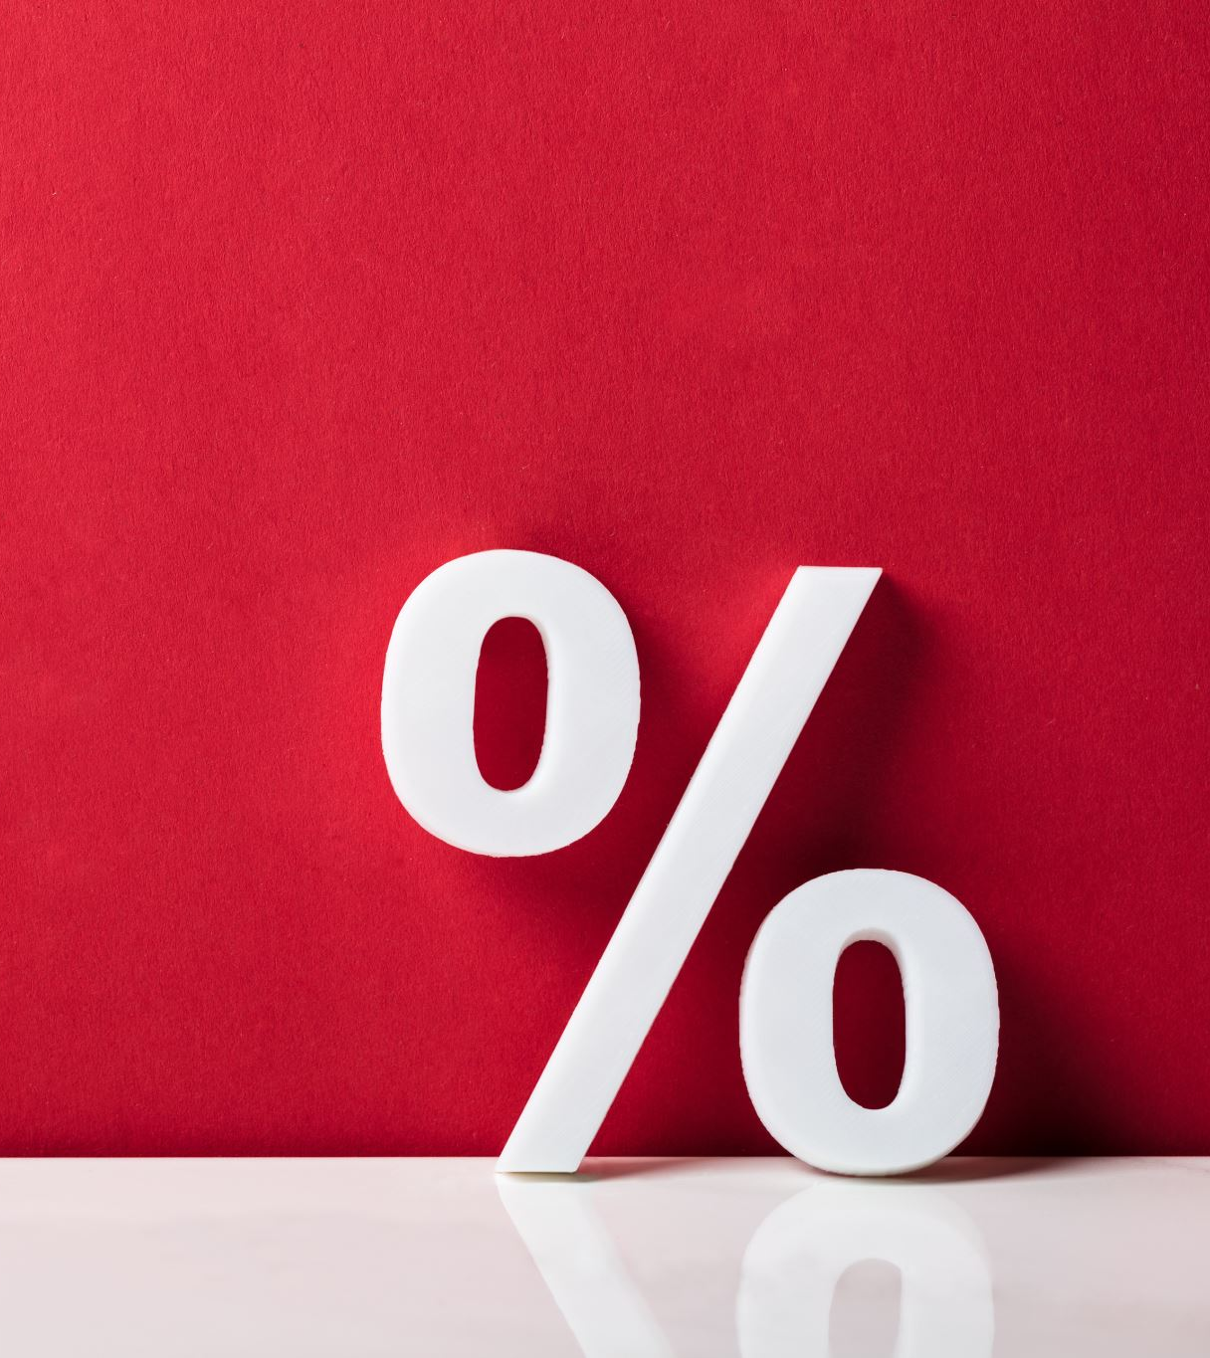
Alvorlige konsekvenser ved Ludomani
25% - har begået kriminalitet
43% - har overvejet selvmord

Slide 13
Ludomaniens mange årsager
PSYKOLOGISKE ÅRSAGER
Individuelle interesser, personlighed mm.
BIOLOGISKE ÅRSAGER
Arvelige forhold, familiært og genetik
SOCIALE FAKTORER
Venners indflydelse
YDRE PÅVIRKNINGER
Reklamers påvirkning mm.

Slide 14
Derfor er det vigtigt!
Sportsfolk er en særlig risikogruppe
60% af eliteatleter (13 – 17 år) har gamblet i det seneste år – mod 10% for hele befolkningen
56% af europæiske professionelle atleter har gamblet det seneste år og 8% har eller har haft gamblingproblemer (Grall-Bronnec, M et al, 2016)
76% af svenske trænere gambler og 6% er i risiko for gambling problemer (Vinberg et al, 2020)
Kilde: Stikprøveundersøgelse blandt 775 tilfældige udvalgte atleter fra 21 elitekommuner (Center for Ludomani, 2017)
14

Slide 15
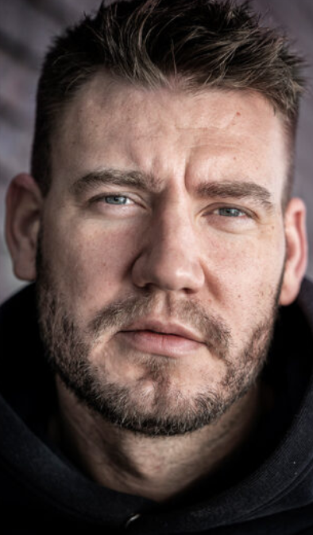
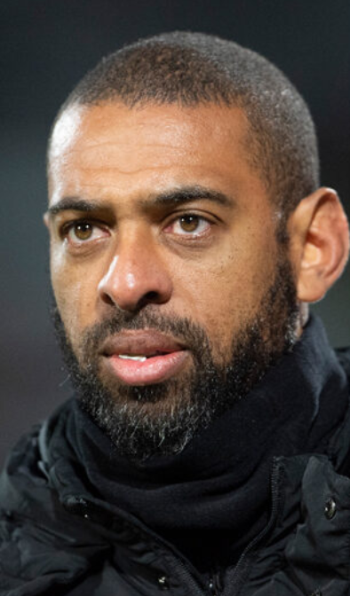
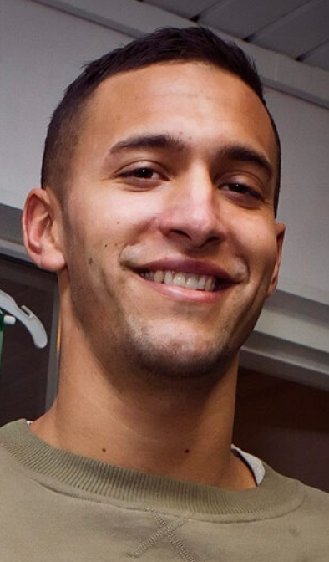
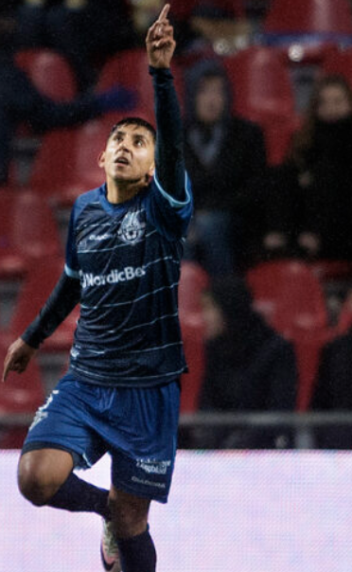

Hvad tror I kan være grunde til at sportsfolk er en særlig risikogruppe?
Insiderviden
Et stort konkurrencedrive
Flere penge og meget fritid
Høje præstationskrav
Skadespauser
15

Slide 16
Dette er særligt problematisk da der introduceres flere og flere gamblingelementer i gaming-industrien
Børn og unge er en særlig risikogruppe
Unges hjerner er først færdigudviklet omkring 25 års alderen
Unge er i gennemsnit 16,5 år første gang de gambler

Slide 17
Gaming versus gambling

Slide 18


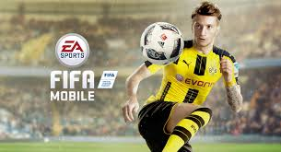
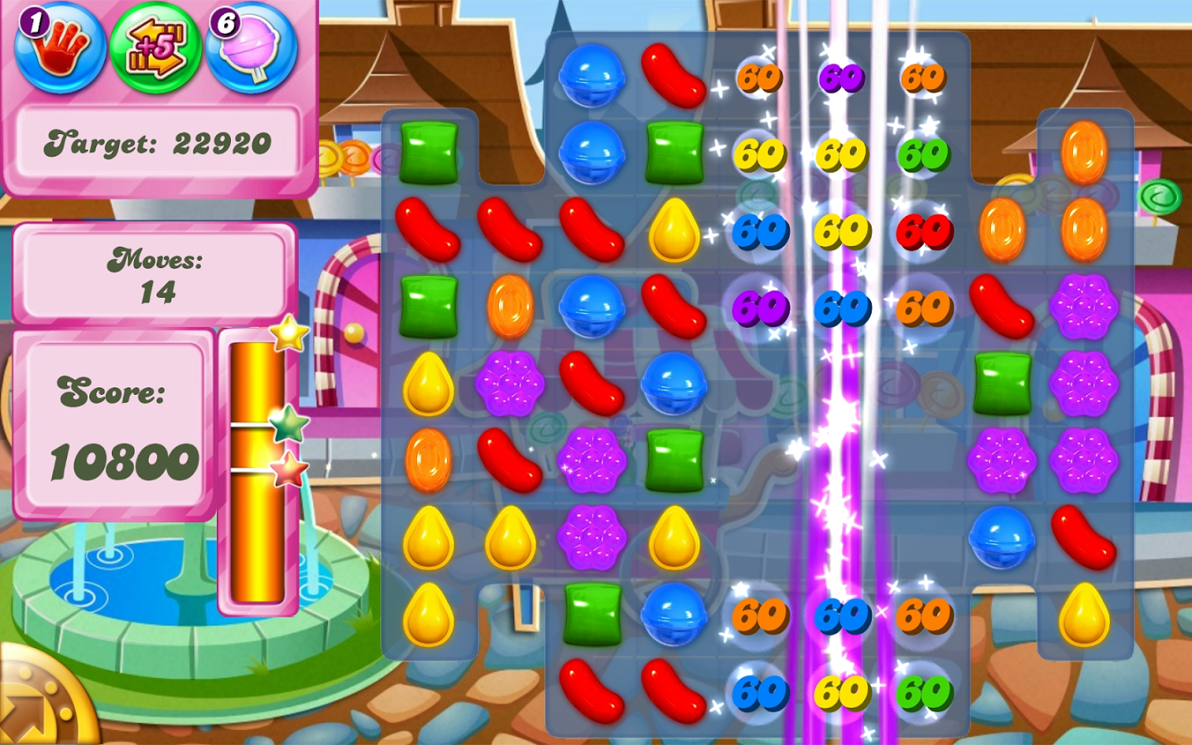
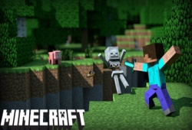
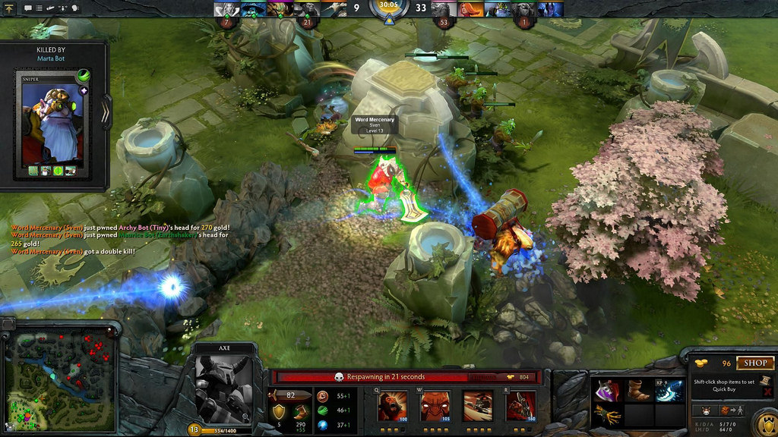

Gambling versus gaming
Gaming dækker over computer- og konsolbaserede spil
Gaming handler om at udvikle færdigheder, samarbejde med andre og leve sig ind i spillet
De primære mål med gaming er underholdning, det sociale og at udvikle sig
// FÅ HJÆLP PÅ 70 11 18 10 / www.ludomani.dk

Slide 19
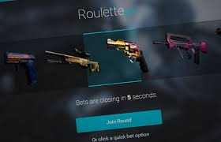
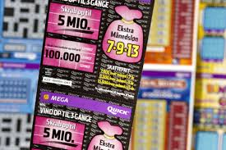
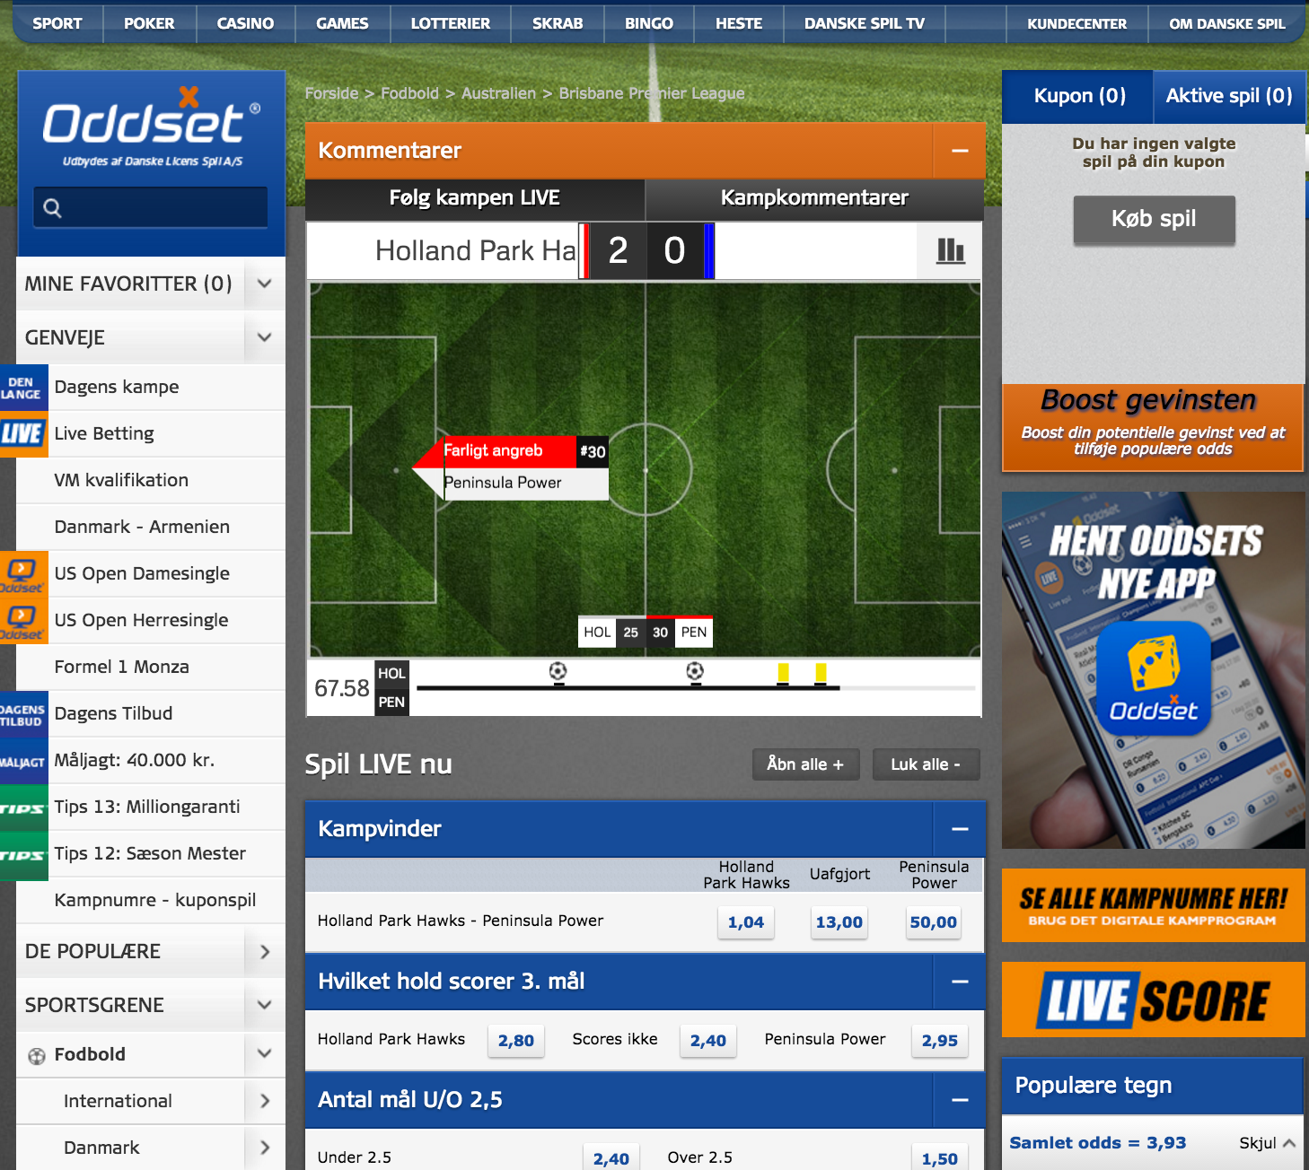
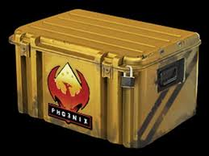
Gambling versus gaming
Eksempler på gambling er sportsbetting, skrabelodder, lotto roulette, poker og blackjack
Gambling er i varierende grad et tilfældighedsspil hvor dine evner ikke påvirker resultatet
Det primære mål med gambling at jagte kicket og at vinde noget
// FÅ HJÆLP PÅ 70 11 18 10 / www.ludomani.dk

Slide 20
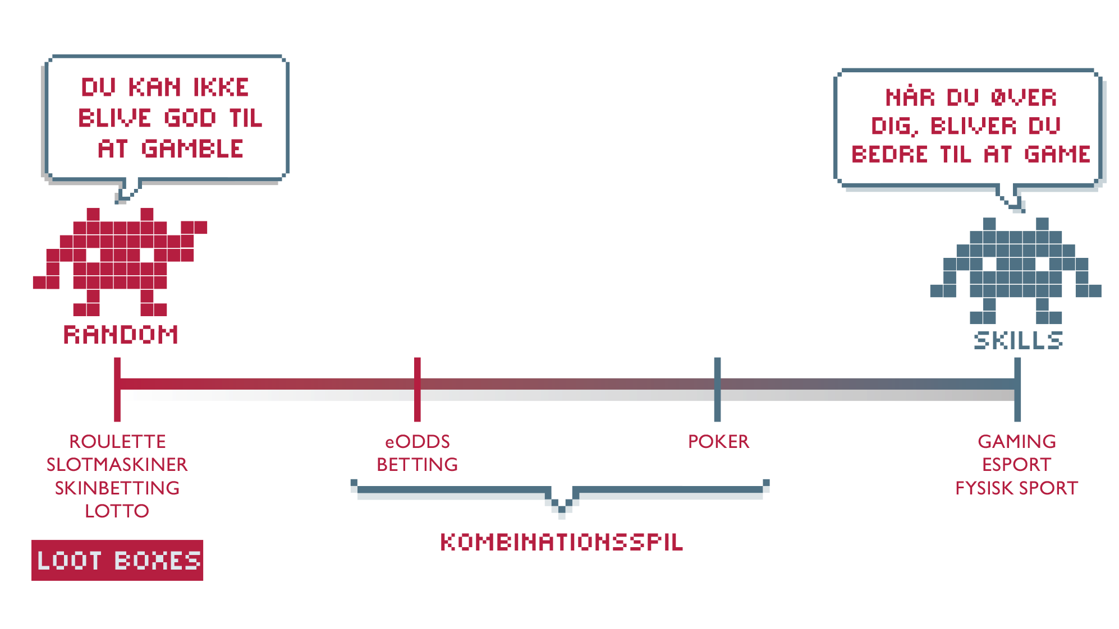

Slide 21
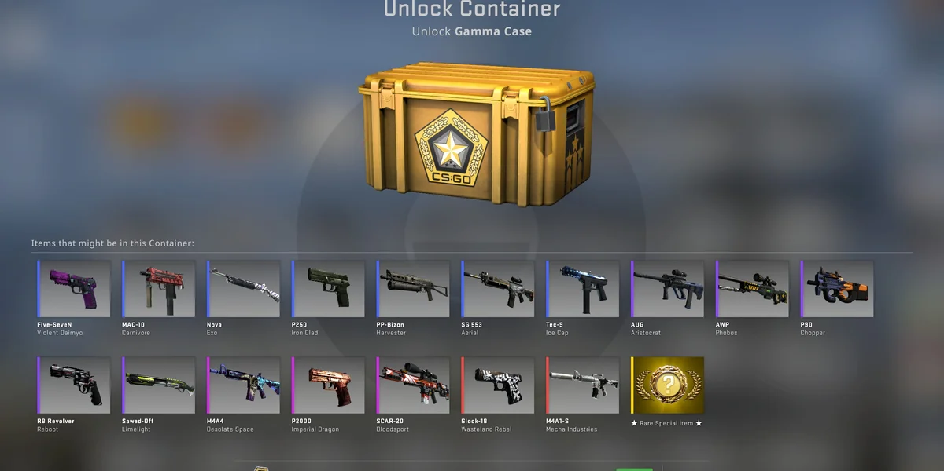
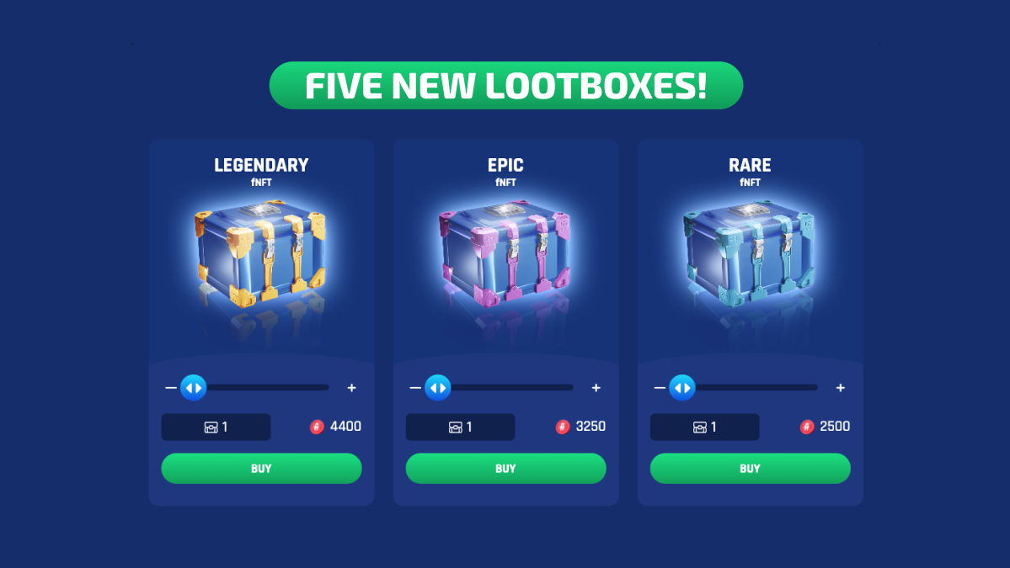
Gaming og gambling bliver en gråzone
Spil industrien har udviklet sig og er i stigende grad gået fra salget af selve spillet til mikrotransaktioner som indtægtskilde
Mikrotransaktioner kommer ofte i form af lootboxe
21

Slide 22
En lootbox er: En godtepose du køber uden at kende til indholdet som både kan være godt eller dårligt En lootbox har altså en indsats, en tilfældighed og en gevinstchance og derfor er de pengespil

Slide 23
Lootboxes i spil
Af de 100-mest indbringende mobilspil på Google Play og Apple store, var der lootboxe i Over halvdelen af spillene. (58% og 59%) (Zendle et al., 2020). Over 90% af spillene med lootboxe havde aldersgrænse på 12 år (93,1% og 94,9%) (Zendle et al., 2020).

Slide 24
Lootboxe bliver mere udprægede i spil
De 463 mest populære spil på Steam | 2010 | 2019
Procentdel af gamere eksponeret for lootboxe | 8% | 85%
Kilde: Zendle et al. (2020)

Slide 25
Hvad er jeres holdninger til gambling?
Er det OK at gamble for 1.000 kr. om måneden?
Er gambling en nem måde at tjene penge på?
Hvis man har sine forældres tilladelse, er det så OK at gamble, når man er under 18 år?
Er det en god idé at gøre alt gambling ulovligt?

Slide 26
Tankefæller og spildesign

Slide 27
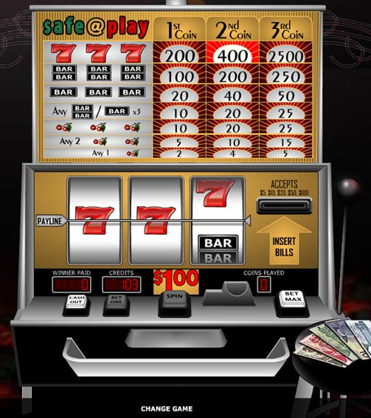
Hvorfor kan vi ikke bare lade være?
Pengespil er designet med psykologiske mekanismer, der skal få os til at gamble mere
Near miss
Gamblerens fejlslutning
Tab forklædt som gevinst
Illusionen om kontrol
At spille for at hente det tabte tilbage

Slide 28
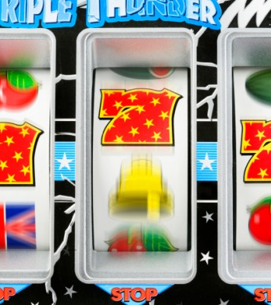
Near miss
Når spilleren forestiller sig at en negative spiludhold næsten var en gevinst
“Når man er tæt på, har man næsten vundet”

Slide 29
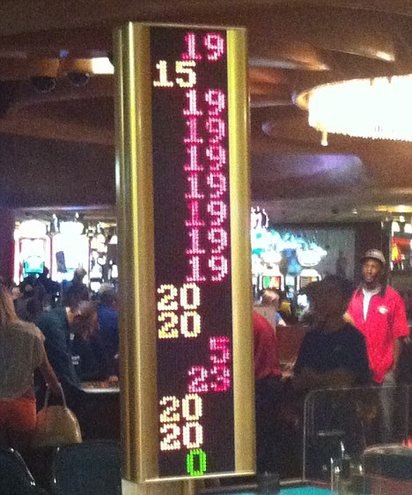
Gamblernes fejlslutning
Når spilleren forestiller sig, at de enkelte spillerunde er forbundene
”Nu har den været rød så længe at det må blive sort om lidt”

Slide 30
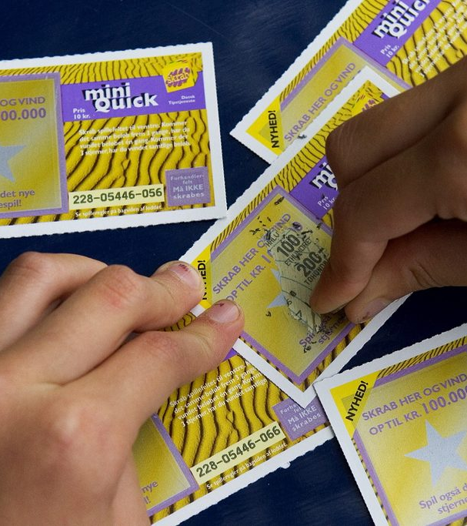
Tab forklædt som gevinst
Du vinder 25 kr. på et skrabelod, der har kostet 50 kr.
Tabet ligger skjult i gevinsten
Hjernen udskiller dopamin
Lyst til at gamble videre

Slide 31
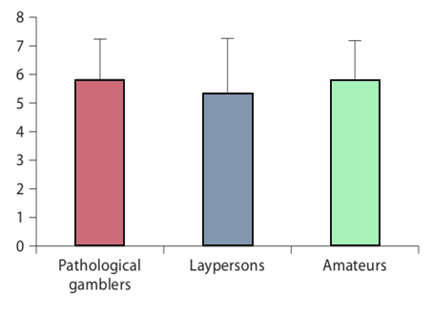
Illusion af Kontrol
Kan man forudsige resultaterne af Champions League?
Når spilleren tror, at de kan kontrollere udfaldet ved at spille/forberede sig på en særlig måde
”Hvis jeg forbereder mig længe nok, så kan jeg kontrollere spiludfaldet”
Huberfeld et al. 2011, n = 165

Slide 32
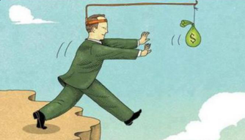
At spille for at vinde det tabte tilbage
Tankefælde
Leder efter en mulighed for at vinde det tabte tilbage
At fortsætte med at gamble er det mest nærliggende
Usandsynligt at man tjener sine penge tilbage
Farlig fælde

Slide 33
Hvem bliver ramt af ludomani?

Slide 34
Spilafhængige bliver yngre
I behandling for Ludomani | 2009 | 2021
Unge under 30 år | 18% | 46%
Kilde: Center for Ludomanis klienter (2022)

Slide 35
Stigning blandt kvinder!
Kilde: SFI (VIVE), Pengespil og spilleproblemer i Danmark 2005-2016, Fridberg & Birkelund
Spillemyndigheden og Rambøll, 2022 - Prævalensundersøgelse af pengespil og pengespilsproblemer i Danmark 2021

Slide 36
Udviklingen af pengespil
I 2016 havde 212.000 danskere pengespilsproblemer. I 2021 steg det til 478.000
24.500 af 12-17 årige har pengespilsproblemer. 2600 af disse har alvorlige pengespilsproblemer.

Slide 37
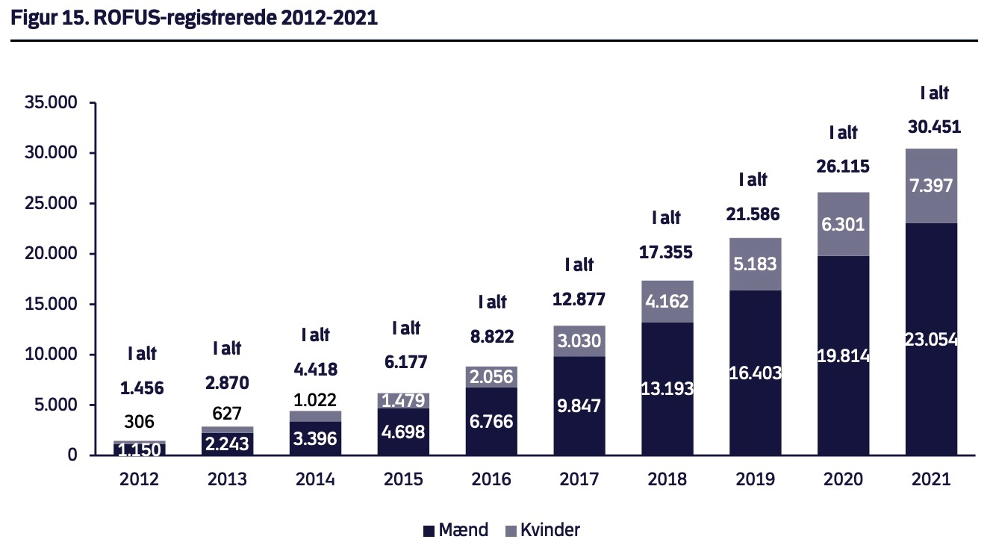
Udviklingen af medlemmer i ROFUS

Slide 38
Hvad kan man gøre, gode råd

Slide 39
Gode råd til hvis du er over 18 år og vil gamble:
Hold fast I de gode vaner du allerede har
Lav er budget over både tid og penge, du bruger på gambling
Spil aldrig for penge, du har lånt
Spil aldrig for at vinde det tabte tilbage
Vær ærlig overfor andre omkring dit spil

Slide 40
Under 18? Lad være!
1. Fordi det er ulovligt
2. Kan få store konsekvenser
3. Langt de fleste med en risikabel spilleadfærd er startet som børn.

Slide 41

Tag en pause med ROFUS
Register Over Frivilligt Udelukkede Spillere
Akut 24 timers spillepause fra onlinespil og alle fysiske kasinoer i Danmark
Udelukkelse i enten 1, 3, 6, 12 måneder eller endelig udelukkelse (1 år)
Nej til reklamer

Slide 42
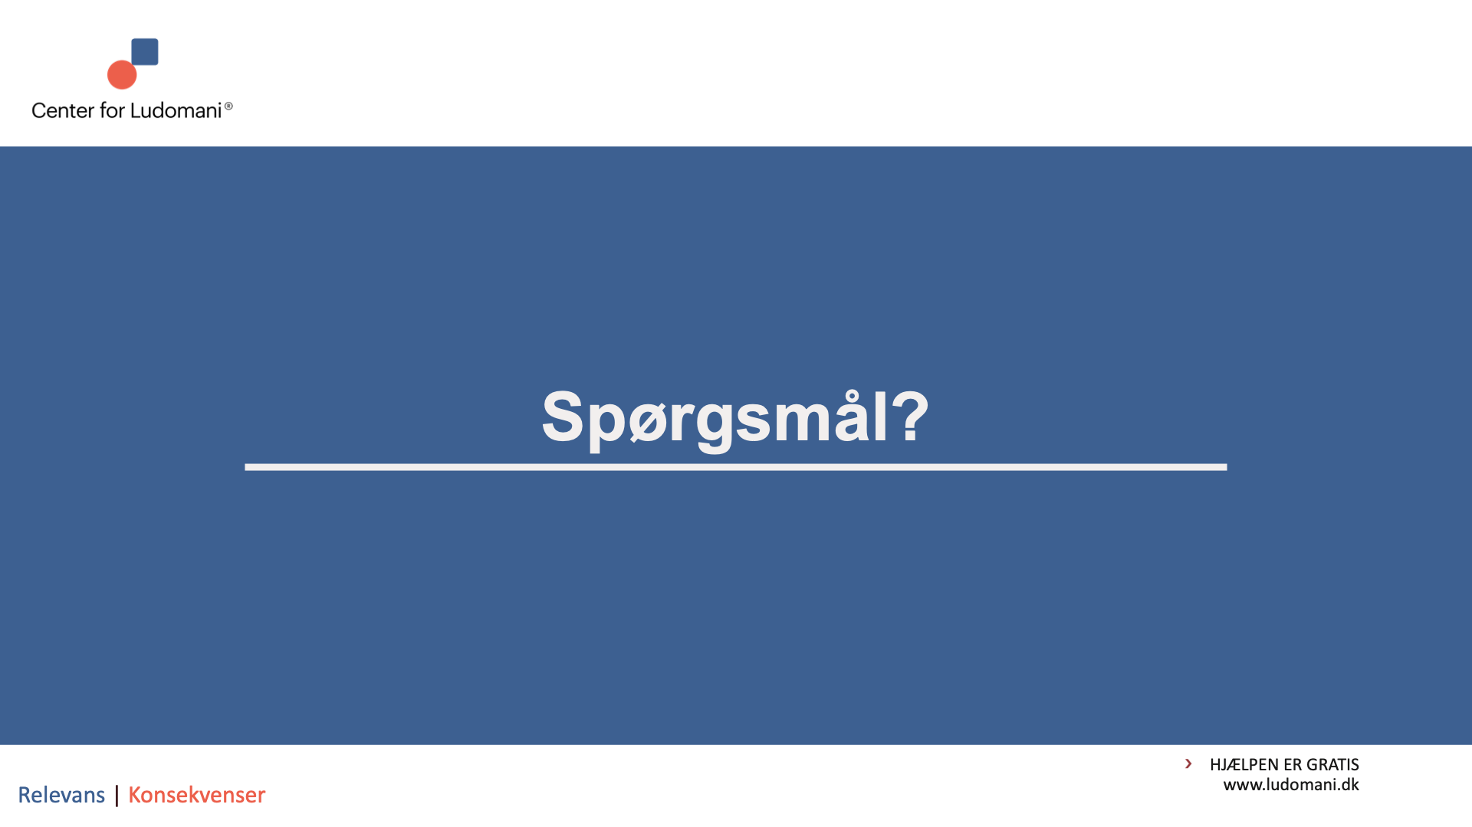

Slide 43
Tak for din opmærksomhed
Du er altid velkommen til at kontakte Center for Ludomani på 7011 1810
www.ludomani.dk

